Slide 1
Lecture 1: Analytical Inverse Kinematics
Manipulator Inverse Kinematics
ME77600 – Autumn 2025
Instructor: Daum Park
Notes:
ID=d924773e-9a16-4d6d-9803-8cb819e99682 Recipe=text_billboard Type=TextOnly Variant=0 FamilyID=AccentBoxWalbaum_Zero

Slide 2
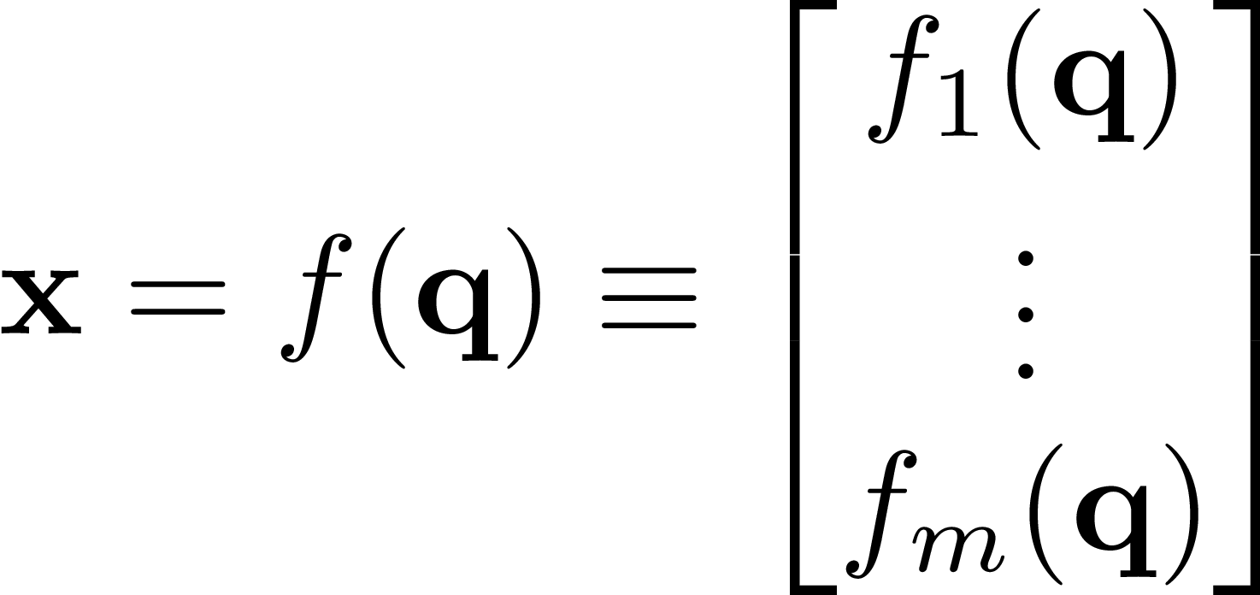
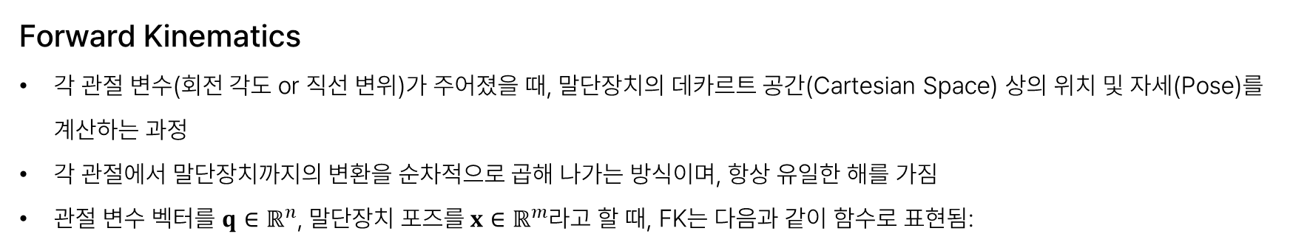
Introduction to IK
Kinematics
로봇 팔을 이용한 작업은 보통 말단장치(End Effector)를 통해 이루어지므로, 말단장치와 관절(Joint) 사이의 움직임 관계를 파악하는 것이 중요
이 관계를 다루는 학문을 기구학(Kinematics)이라고 하며, 운동을 유발하는 힘이나 토크를 고려하지 않고 운동 자체를 연구
계산의 방향에 따라 순기구학(Forward Kinematics, FK)과 역기구학(Inverse Kinematics, IK)으로 구분됨
Forward Kinematics
각 관절 변수(회전 각도 or 직선 변위)가 주어졌을 때, 말단장치의 데카르트 공간(Cartesian Space) 상의 위치 및 자세(Pose)를 계산하는 과정
각 관절에서 말단장치까지의 변환을 순차적으로 곱해 나가는 방식이며, 항상 유일한 해를 가짐
관절 변수 벡터를 $q∈ℝ^{n}$, 말단장치 포즈를 $x∈ℝ^{m}$라고 할 때, FK는 다음과 같이 함수로 표현됨:
Joint space
Task space

Slide 3
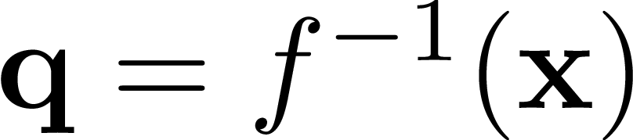
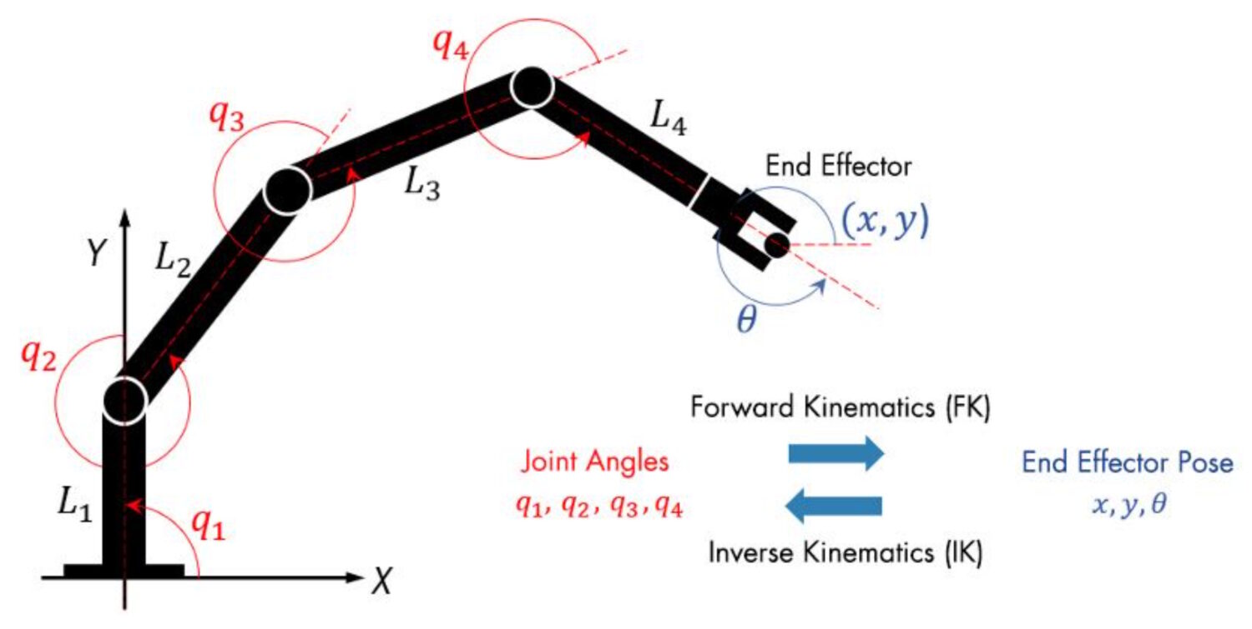
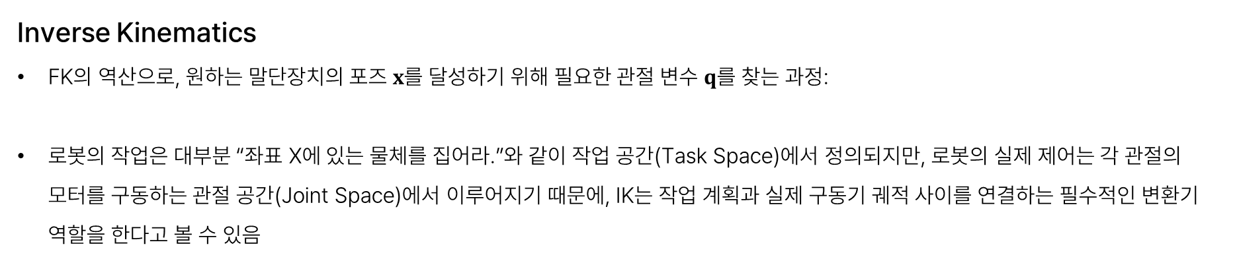
Introduction to IK
Inverse Kinematics
FK의 역산으로, 원하는 말단장치의 포즈 $x$를 달성하기 위해 필요한 관절 변수 $q$를 찾는 과정:
로봇의 작업은 대부분 “좌표 X에 있는 물체를 집어라.”와 같이 작업 공간(Task Space)에서 정의되지만, 로봇의 실제 제어는 각 관절의 모터를 구동하는 관절 공간(Joint Space)에서 이루어지기 때문에, IK는 작업 계획과 실제 구동기 궤적 사이를 연결하는 필수적인 변환기 역할을 한다고 볼 수 있음

Slide 4
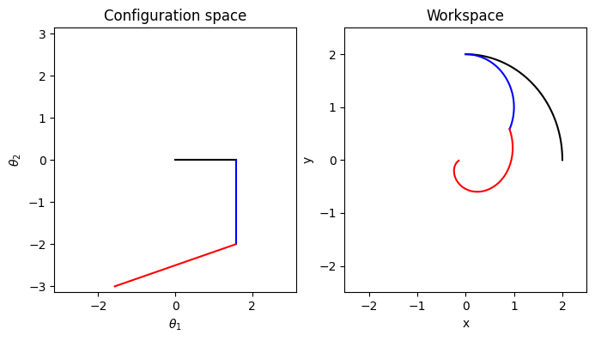
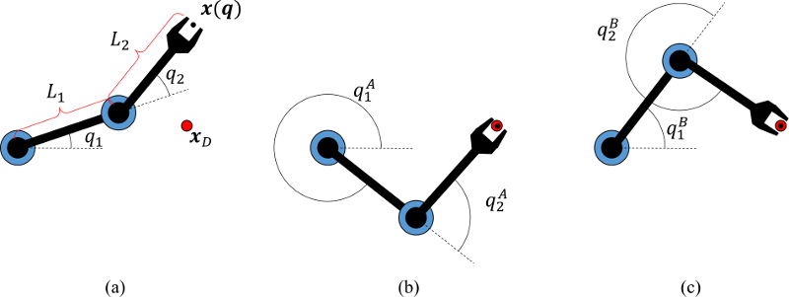
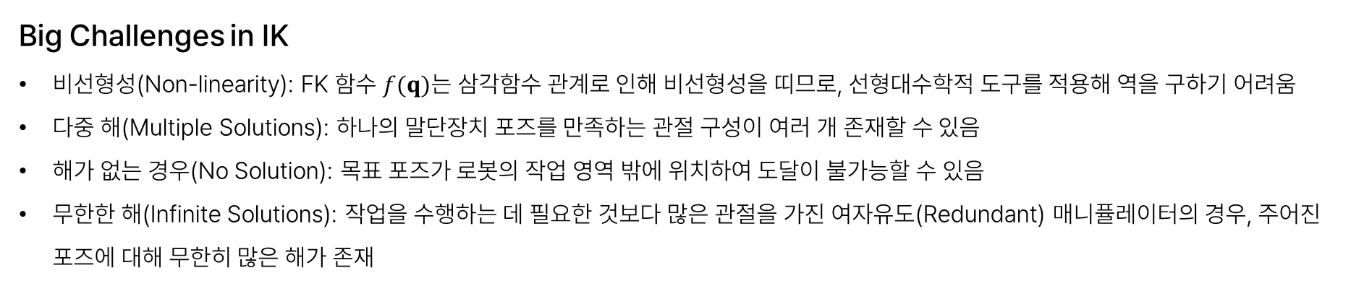
Introduction to IK
Big Challenges in IK
비선형성(Non-linearity): FK 함수 $f(q)$는 삼각함수 관계로 인해 비선형성을 띠므로, 선형대수학적 도구를 적용해 역을 구하기 어려움
다중 해(Multiple Solutions): 하나의 말단장치 포즈를 만족하는 관절 구성이 여러 개 존재할 수 있음
해가 없는 경우(No Solution): 목표 포즈가 로봇의 작업 영역 밖에 위치하여 도달이 불가능할 수 있음
무한한 해(Infinite Solutions): 작업을 수행하는 데 필요한 것보다 많은 관절을 가진 여자유도(Redundant) 매니퓰레이터의 경우, 주어진 포즈에 대해 무한히 많은 해가 존재
Non-linearity
Multiple Solutions

Slide 5
Analytical IK
Analytical Inverse Kinematics
정해진 수학적 공식을 통해 IK 방정식의 해를 직접 계산하는 방식
장점
계산 속도가 매우 빠름
가능한 모든 해를 제공
실시간 계산에 매우 강건함
단점
일반성 부족: 일반적인 구조의 매니퓰레이터는 방정식의 비선형성과 복잡성 때문에 해석적 해를 구하기 매우 어려움. 따라서 주로 자유도가 낮거나 특정 단순화 구조를 가진 로봇에만 적용 가능.
로봇의 구성이 변경될 경우 쉽게 적용하기 어려움

Slide 6
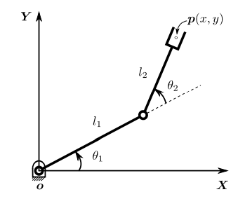

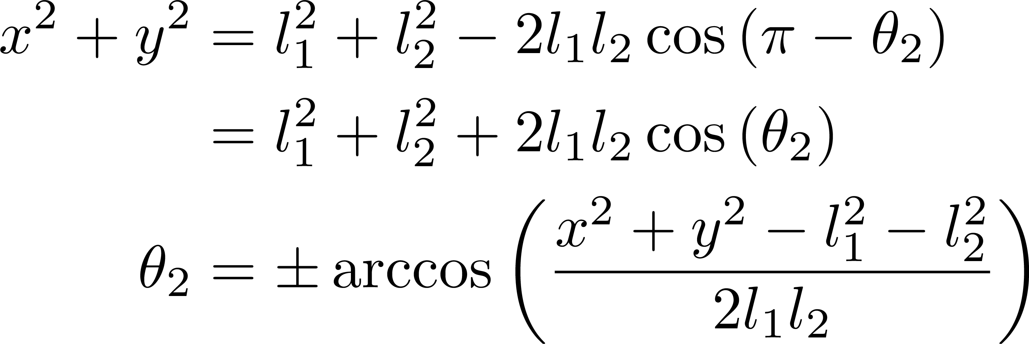
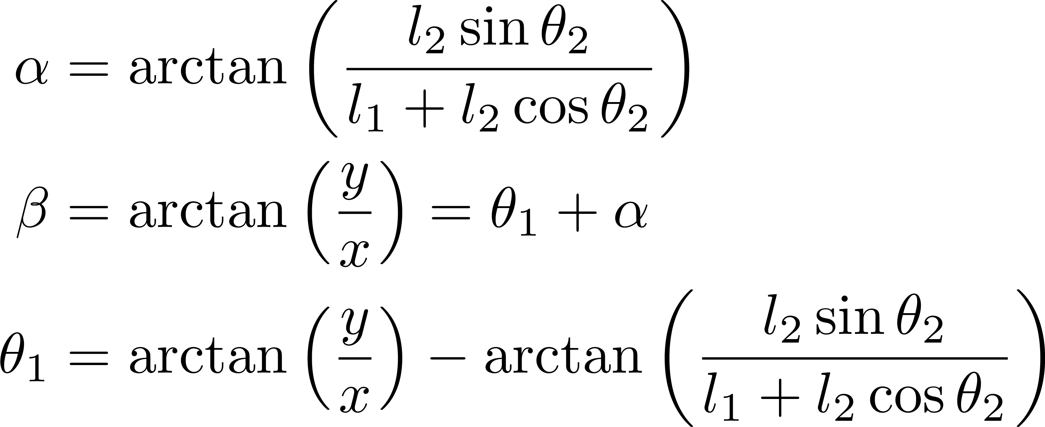


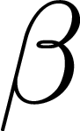

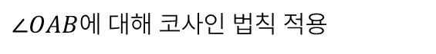
Analytical IK - Geometrical Approach
Geometrical Approach
매니퓰레이터의 공간적 기하 구조를 일련의 2차원 평면 삼각법 문제로 분해하여 접근하는 방식
코사인 법칙, 사인 법칙과 같은 기하학적 관계에 크게 의존
Example: Planar 2-R Manipulator
$∠OAB$에 대해 코사인 법칙 적용
앞서 구한 $θ_{2}$ 대입해 $θ_{1}$ 계산

Slide 7
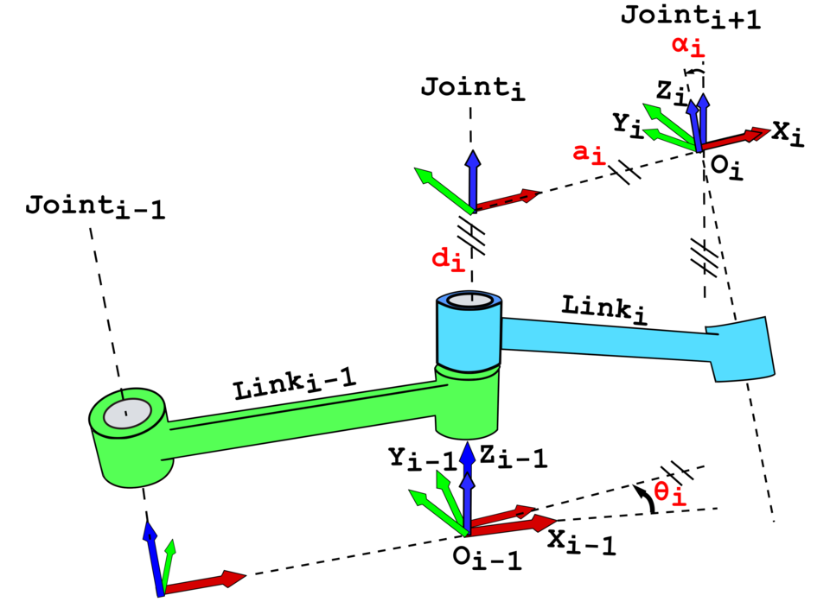
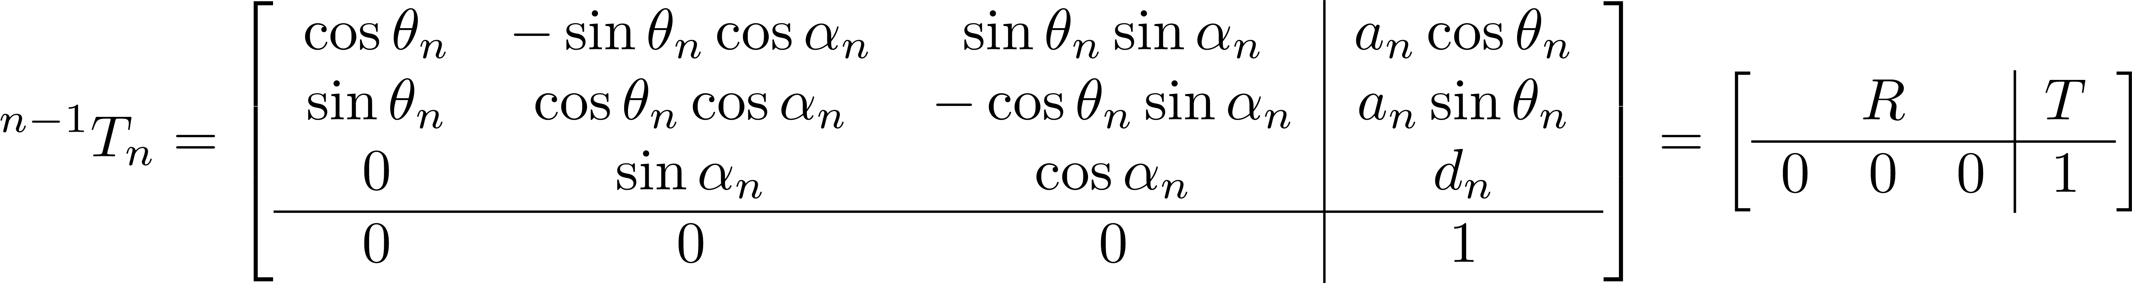
Analytical IK - Algebraic Approach
Algebraic Approach
일반적으로 DH 파라미터를 사용하여 유도된 전체 FK 변환 행렬로부터 비선형 연립방정식을 구성하고, 이를 대수적으로 풀어 해를 계산
코사인 법칙, 사인 법칙과 같은 기하학적 관계에 크게 의존
DH(Denavit–Hartenberg) Matrix
End-effector pose를 X라고 할 때, 관절 각도 변수들에 대한 다음과 같은 비선형 연립방정식이 구성됨

Slide 8
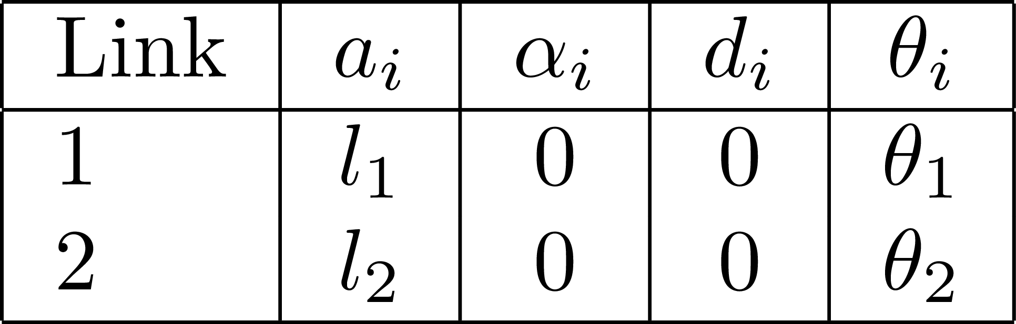
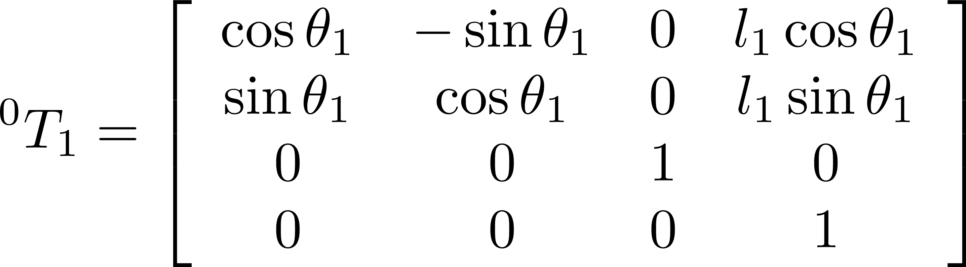
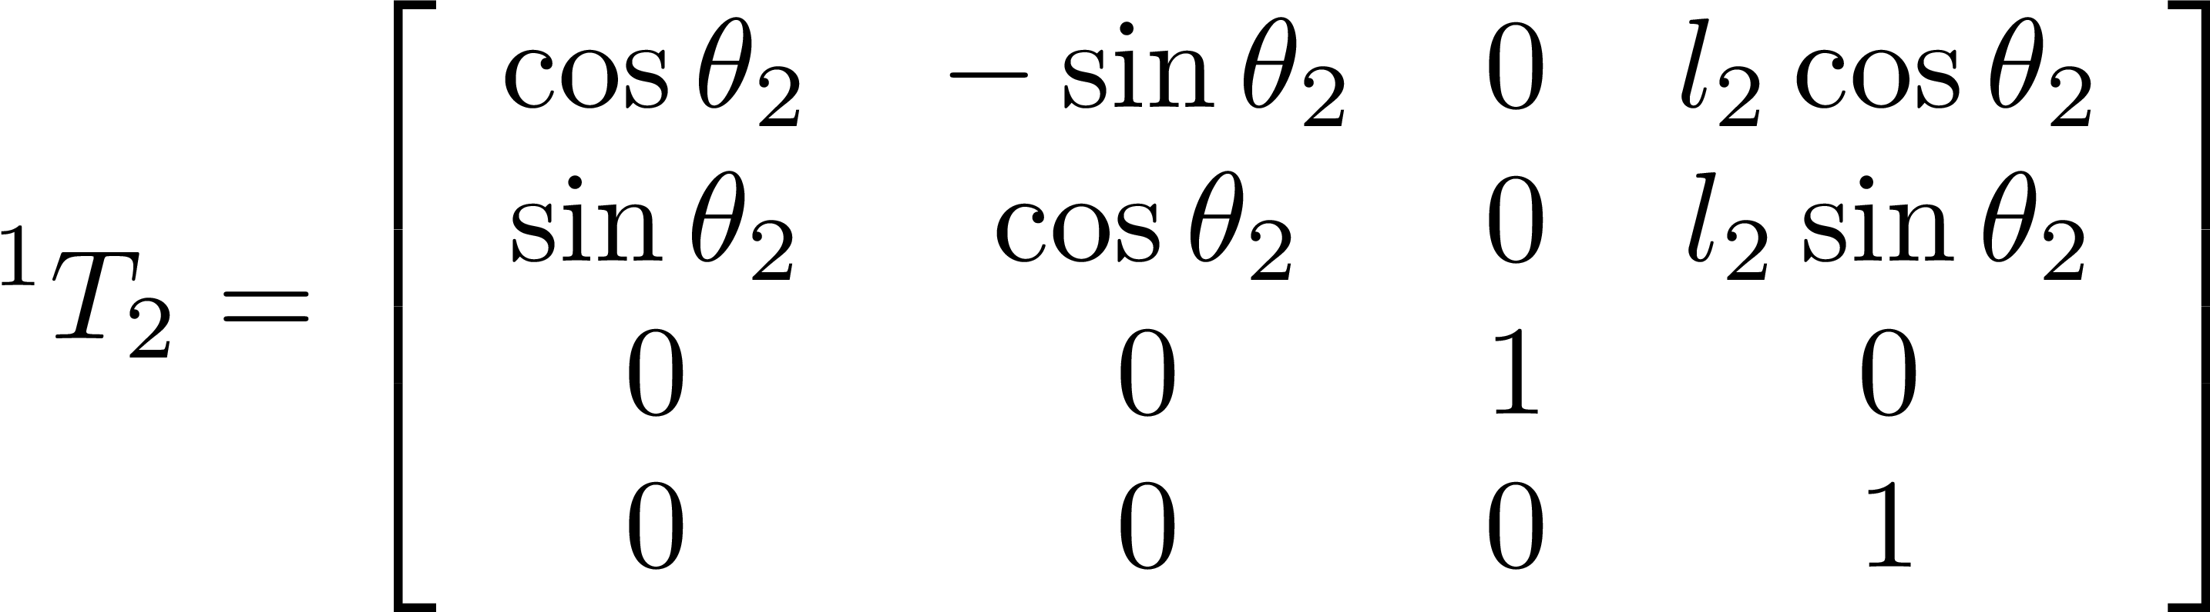
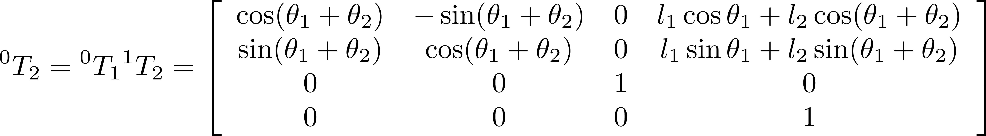
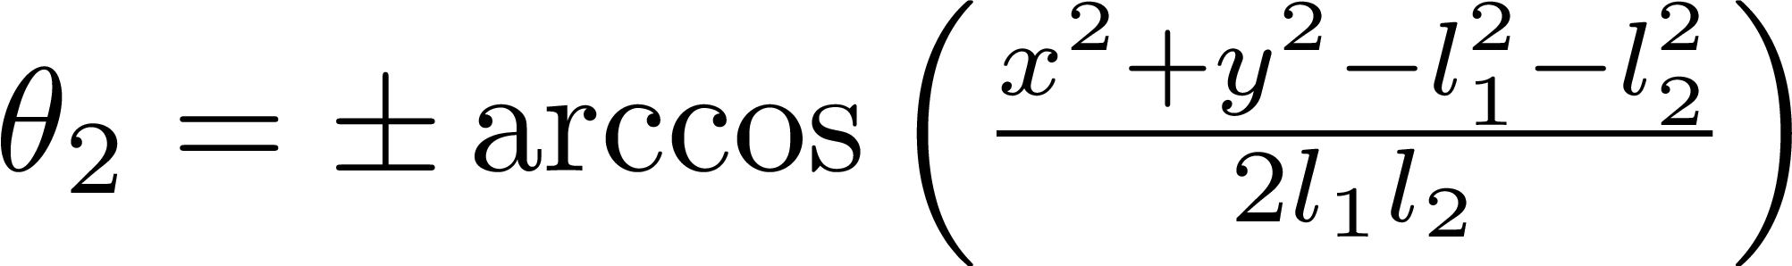
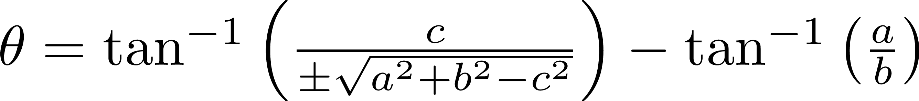
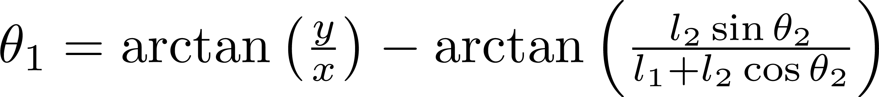
Analytical IK - Algebraic Approach
Example: Planar 2-R Manipulator

Slide 9
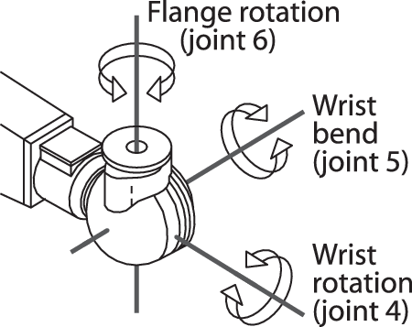
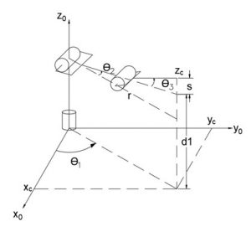
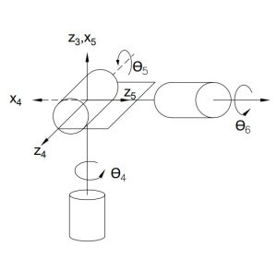
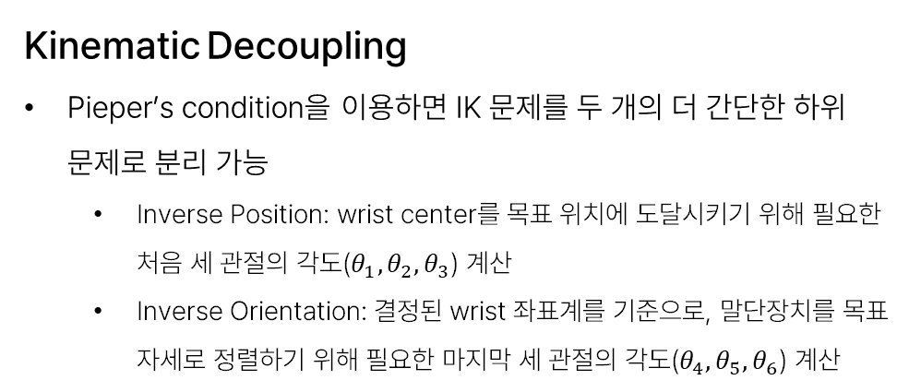
Analytical IK – Pieper’s Method
Pieper’s Condition
6R 매니퓰레이터의 연속된 세 회전 관절 축이 한 점에서 만날 경우, 해석적 해가 존재
대부분의 산업용 로봇은 마지막 세 관절(4, 5, 6번 관절)이 해당 조건을 만족하며, 이를 spherical wrist 구조라고 부름
Kinematic Decoupling
Pieper’s condition을 이용하면 IK 문제를 두 개의 더 간단한 하위 문제로 분리 가능
Inverse Position: wrist center를 목표 위치에 도달시키기 위해 필요한 처음 세 관절의 각도($θ_{1},θ_{2},θ_{3}$) 계산
Inverse Orientation: 결정된 wrist 좌표계를 기준으로, 말단장치를 목표 자세로 정렬하기 위해 필요한 마지막 세 관절의 각도($θ_{4},θ_{5},θ_{6}$) 계산

Slide 10
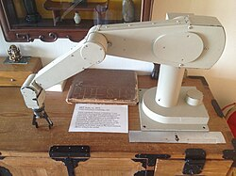
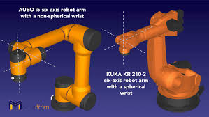
Conclusion
IK의 해석적 해를 구하기 위한 여러 방법들이 존재하나, 일반적인 6R 매니퓰레이터의 IK는 16차 다항식으로 귀결될 수 있을 만큼 복잡
Pieper’s condition은 계산적으로 다루기 쉽고 실용적인 제어가 가능한 매니퓰레이터 설계의 청사진을 제공
실제 상용 로봇 대부분은 Pieper’s condition을 따르는 구조로, 일반 해석적 해법은 사실상 멸종한 상태
일반적인 구조의 문제는 수치적 방법론의 영역이 되었음

